Slide 1
علوم اول ابتدایی

Slide 2
به نام خالق هستی
علوم اول ابتدایی
درس ششم
استان کرمانشاه
آموزش و پرورش ناحیه 3
زهرا شاهمرادی
1399

Slide 6
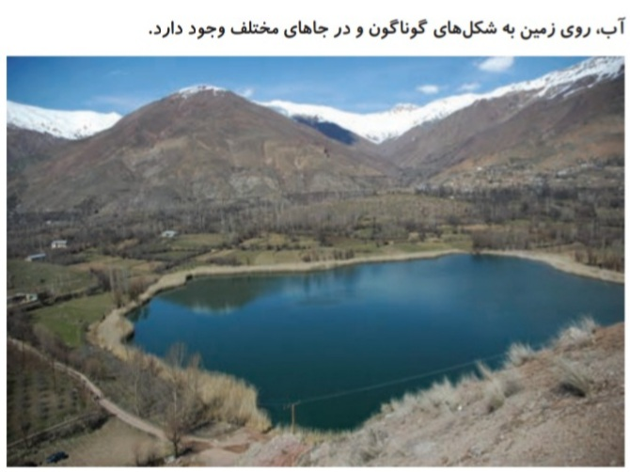

Slide 8
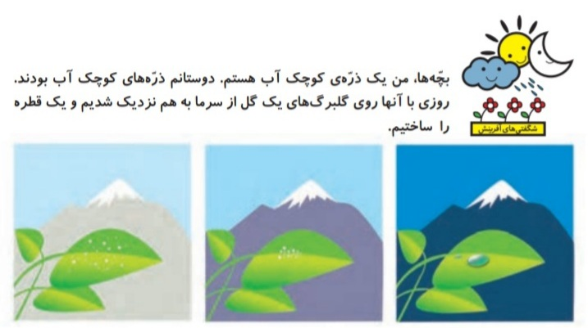

Slide 9
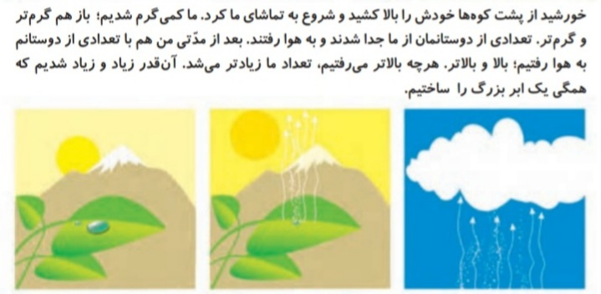

Slide 10
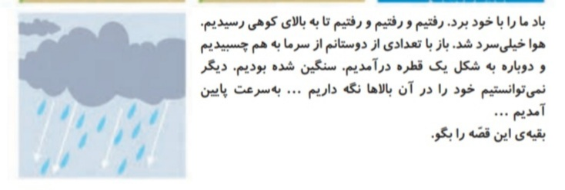

Slide 14
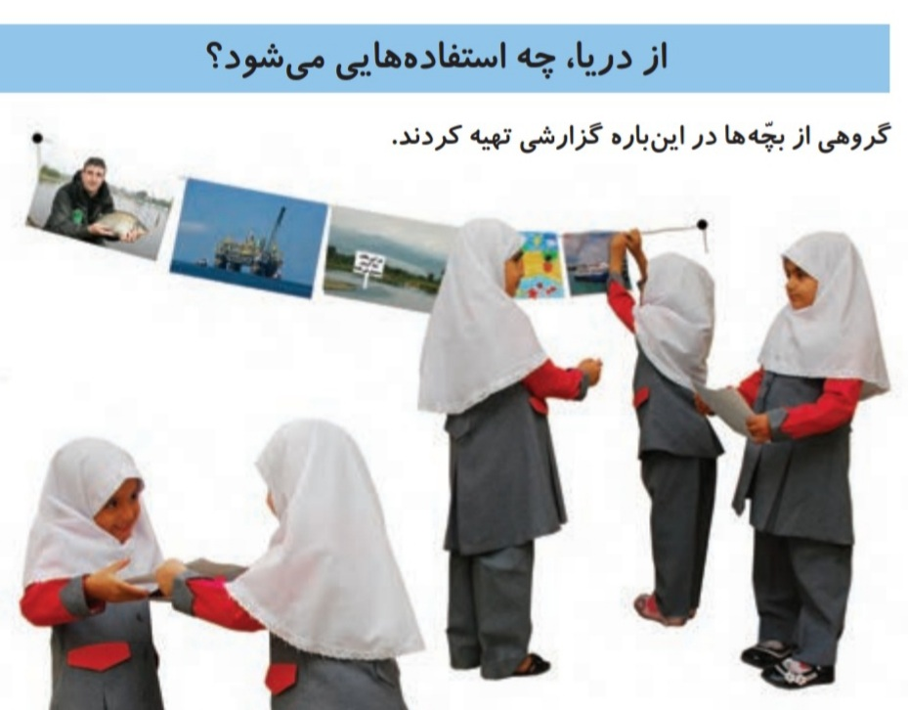

Slide 16
وسایل را به دو گروه طبقه بندی کنید:
وسایلی که روی آب ماندند | وسایلی که زیر آب رفتند

Slide 17
شاداب باشید
پایان

